Slide 1


Презентация для детей младшего дошкольного возраста
Уроки светофора
Муниципальное бюджетное дошкольное
образовательное учреждение
«Детский сад общеразвивающего вида»
№ 21 «Гвоздика»
Подготовила:
воспитатель
Ионина Любовь Михайловна

Slide 2
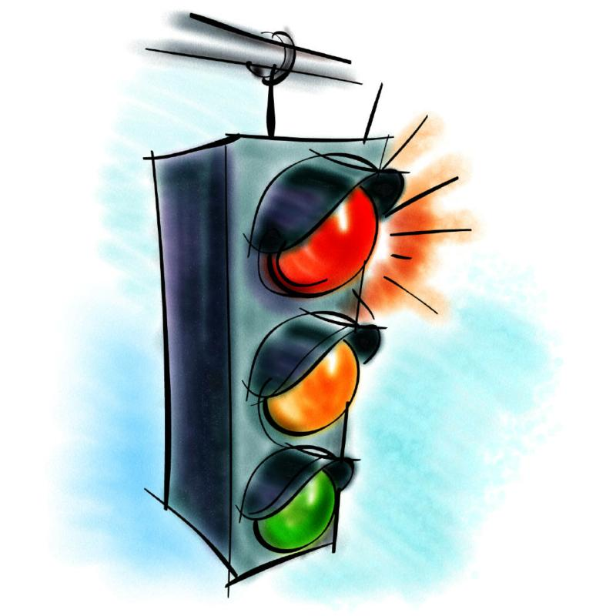
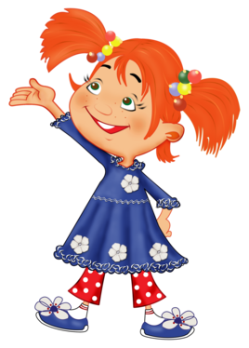
Всем полезен с давних пор
Наш приятель – светофор!

Slide 3
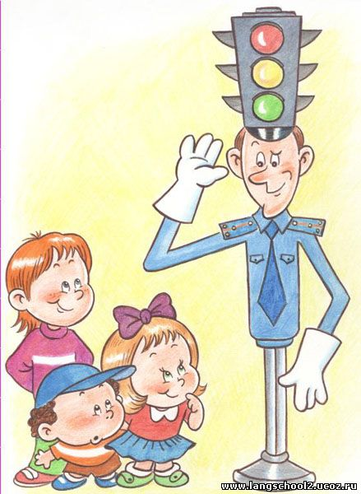
На улице будьте внимательны дети твердо запомните эти цвета!

Slide 4

Запомни друг на красный свет
Через дорогу хода нет!
Желтый свет – предупрежденье
Жди сигнала для движенья!
Свет зеленый говорит -
Для тебя проход открыт!

Slide 5
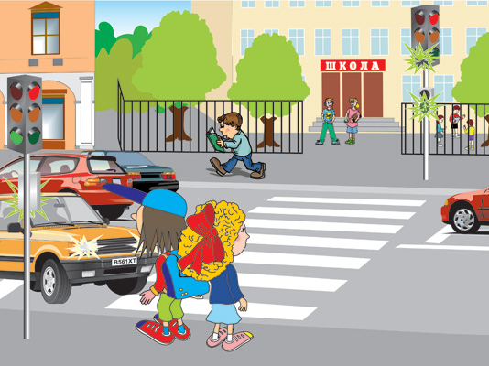
Тротуар и переходы -
Ваше место, пешеходы!

Slide 6
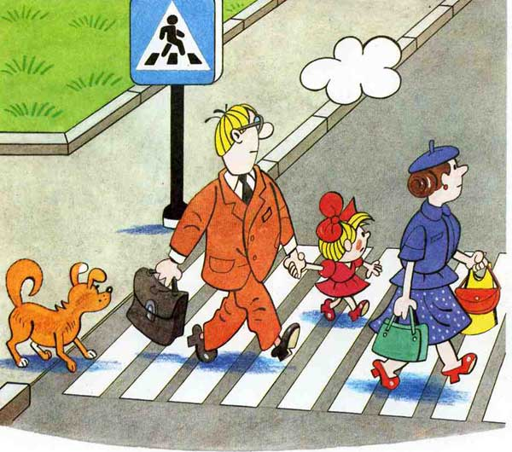
Только там переходить положено -
Где зебра расположена!

Slide 7
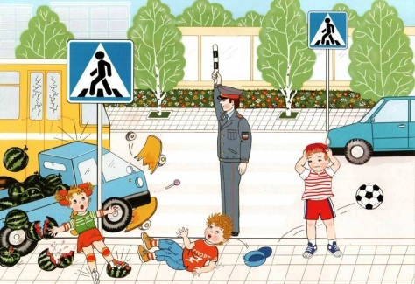
Шоссе - не место для игры,
Ведь есть площадки и дворы!

Slide 8
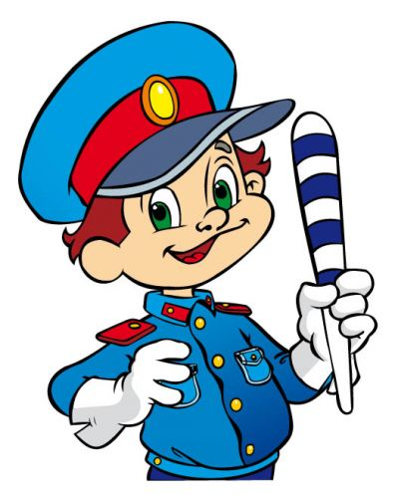
Правила эти ты помни всегда
Чтоб не случилась с тобою беда!

